Slide 1
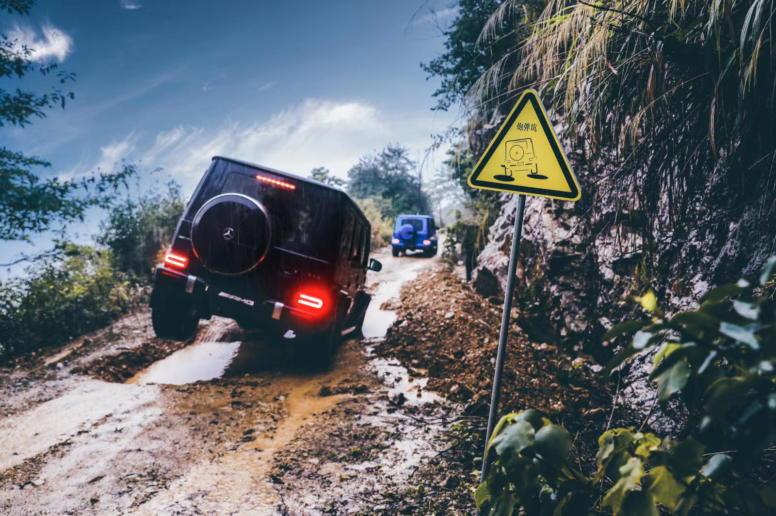
绍兴嵊州温泉越野场地
绍兴嵊州温泉越野场地，位于浙江省绍兴市嵊州市，越野山路、炮弹坑。项目内有五星级酒店客房，会议室，温泉别墅，水库周围可组织露营、路亚垂钓

Slide 2
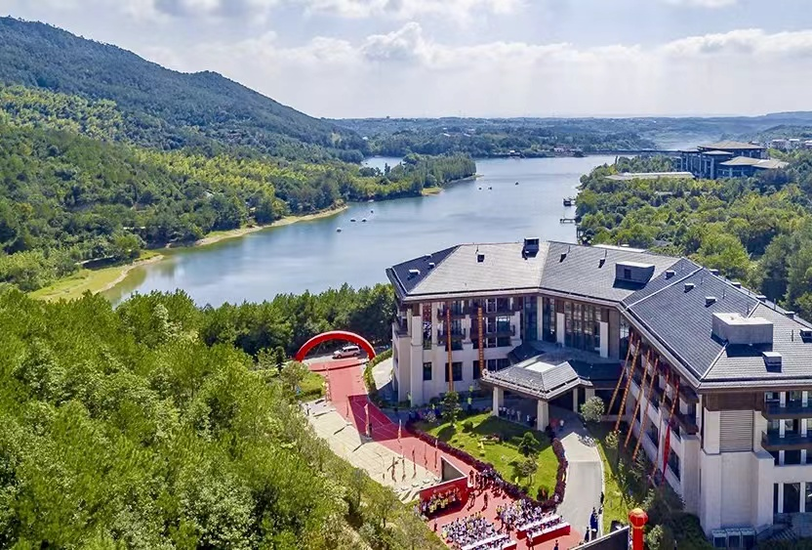
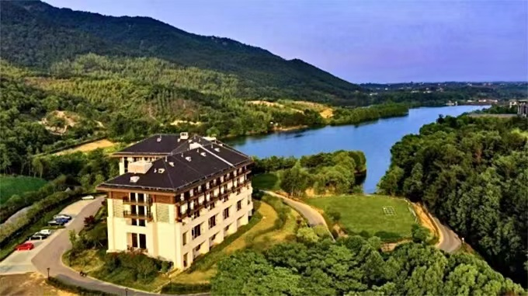
场地费用：1万/天
场地面积：越野长度约7KM 总面积约10000 ㎡
供电供水：380V/30KW 酒店旁方便接水
配套设施：停车位 固定洗手间 充电桩6个

Slide 3
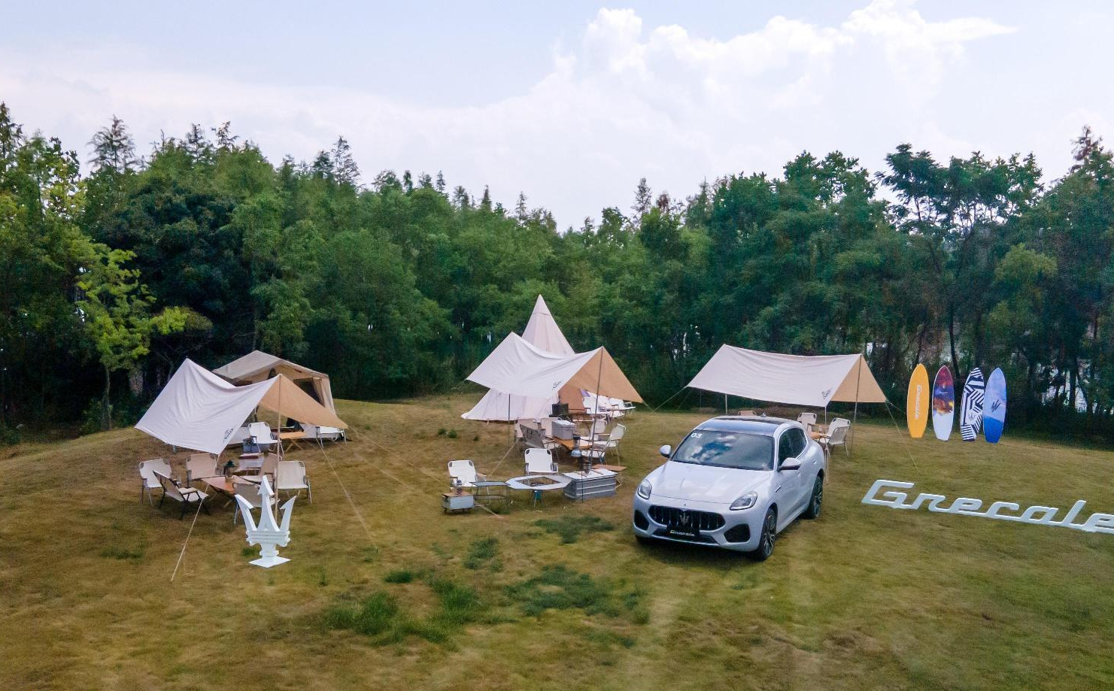
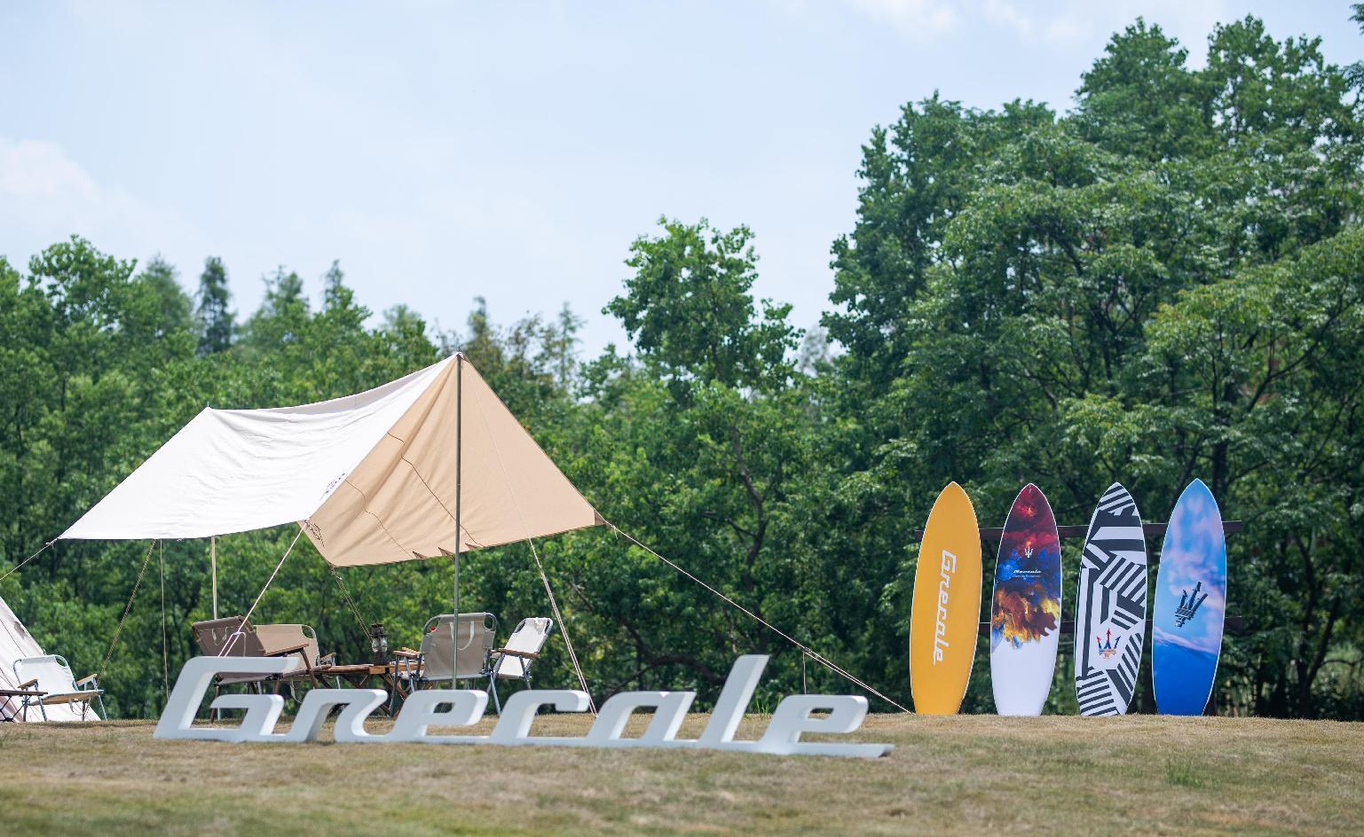
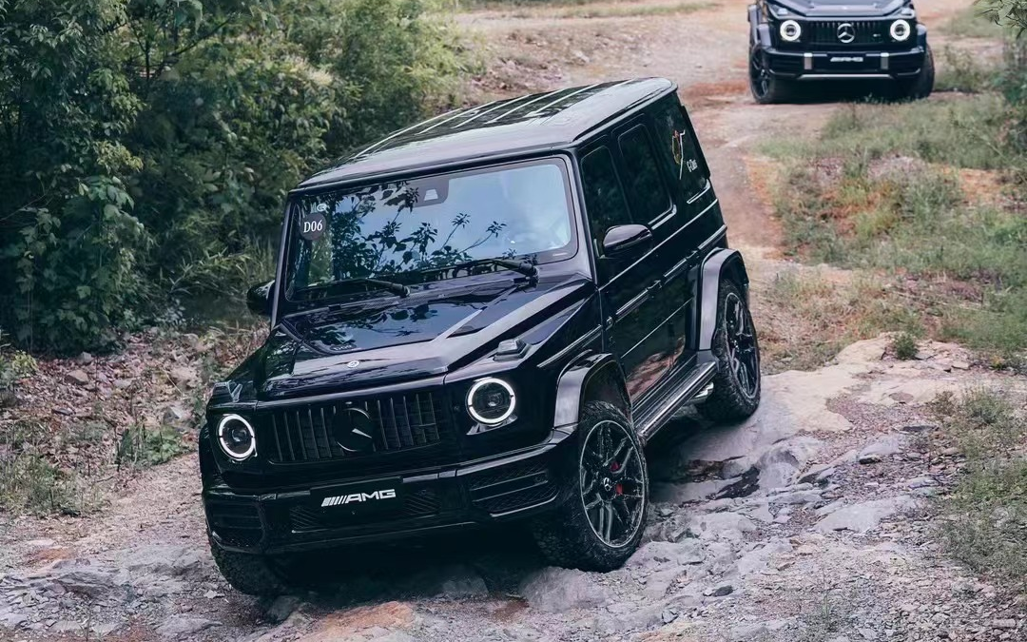
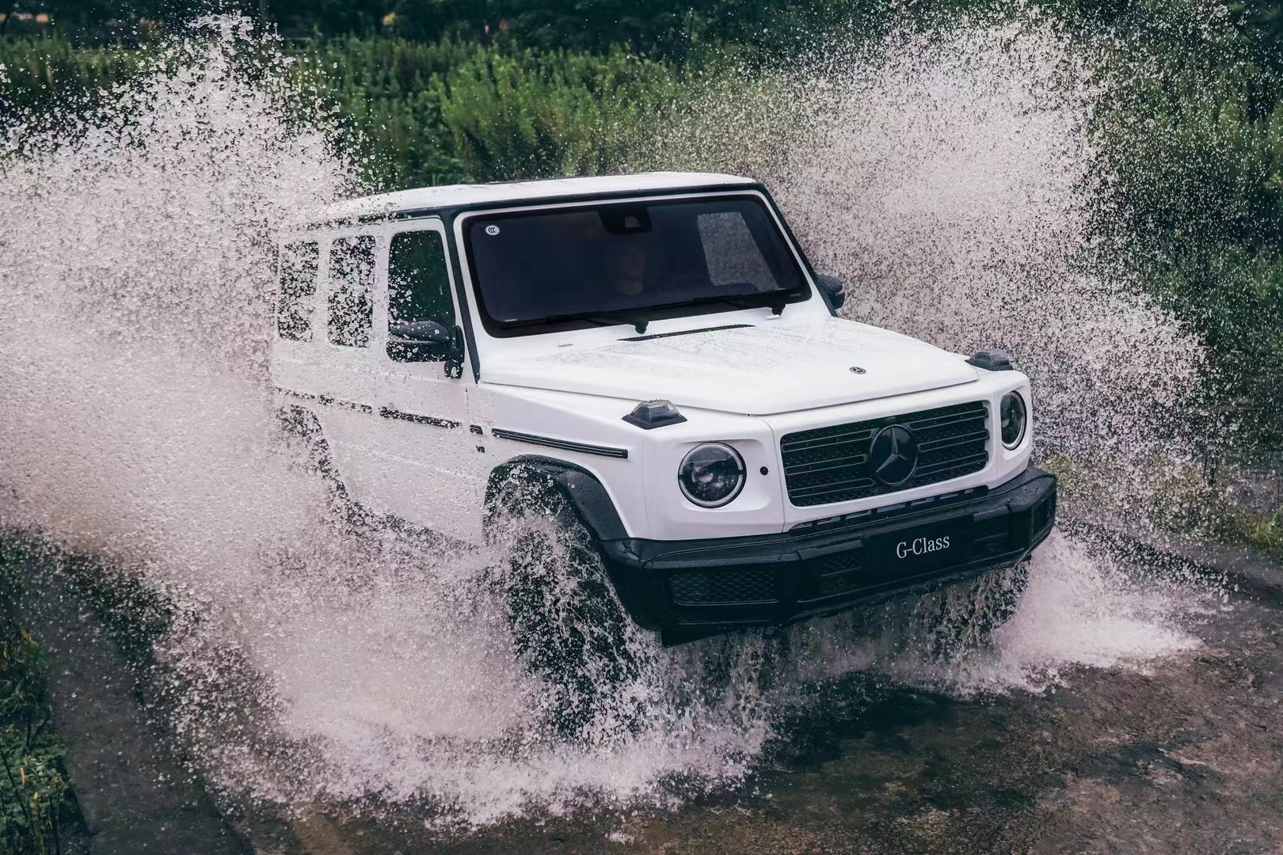
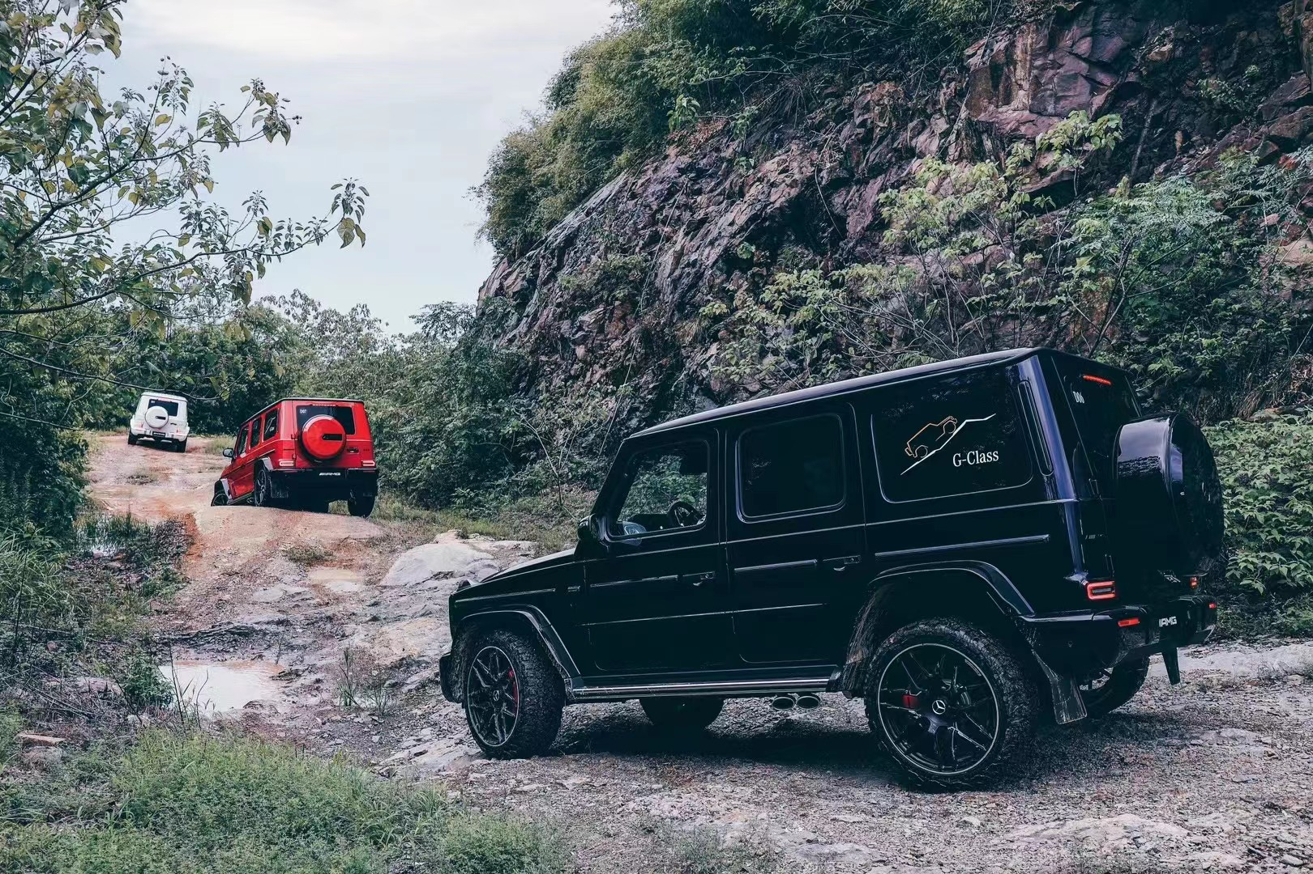
玛莎拉蒂露营试驾会
玛莎拉蒂露营试驾会
奔驰大G越野试驾会
奔驰大G越野试驾会
奔驰大G越野试驾会
奔驰大G越野试驾会

